Slide 1
Σχεδιασμός, υλοποίηση και αποτίμηση εκπαιδευτικού υλικού Εξ Αποστάσεως Εκπαίδευσης που υποστηρίζει διαφοροποιημένη διδασκαλία: Μια μελέτη περίπτωσης για τη διατροφή των εφήβων
Πρόγραμμα Μεταπτυχιακών Σπουδών:
«Επιστήμες της Αγωγής - Εξ Αποστάσεως Εκπαίδευση με την χρήση των ΤΠΕ (e-Learning)»
Καρτσωνάκη Γεωργία
Επιτροπή Κρίσης ΔΕ
Χαράλαμπος Μουζάκης Διδάκτωρ ΠΤΔΕ ΕΚΠΑ | Λάμπρος Καρβούνης Διδάκτωρ ΠΤΔΕ Πανεπιστήμιο Κρήτης | Κων/νος Κωτσίδης Διδάκτωρ ΠΤΔΕ Πανεπιστήμιο Κρήτης
Ρέθυμνο, 2023

Slide 2
Ευχαριστίες
Tον κ. Μουζάκη για την ουσιαστική ανατροφοδότησή του καθ’ όλη τη διάρκεια εκπόνησης της διπλωματικής μου εργασίας
Tον κ. Κωτσίδη για τις επισημάνσεις του στο ΕΥ του Chamilo
Όλους τους καθηγητές και επιστημονικούς συνεργάτες του ΠΜΣ για τις πολύτιμες γνώσεις που μας προσέφεραν

Slide 3
1. Σκοπός
Ο σχεδιασμός, η υλοποίηση και η αποτίμηση του εξ αποστάσεως εκπαιδευτικού υλικού που υποστηρίζει διαφοροποιημένη διδασκαλία για το μάθημα Υγεία και Διατροφή της Β’ τάξης του Λυκείου ΕΝΕΕΓΥΛ

Slide 4


2. Συνεισφορά της διπλωματικής
Εκπαιδευτικό Επίπεδο
Ερευνητικό Επίπεδο
Δημιουργία ποιοτικού εκπαιδευτικού υλικού σύμφωνα με τις αρχές σχεδιασμού εκπαιδευτικού υλικού για την εξ αποστάσεως εκπαίδευση
Συνεισφορά αποτελεσμάτων αποτίμησης του ΕΥ
Μπορούν να αποτελέσουν βιβλιογραφική πηγή πληροφοριών
Μπορεί να χρησιμοποιηθεί από την κοινότητα των εκπαιδευτικών σε μια ολοκληρωμένη παρέμβαση συμπληρωματικής σχολικής ΕξΑΕ

Slide 5
3. Ερευνητικά Ερωτήματα
Το ΕΥ διέπεται από τις αρχές και τη μεθοδολογία της εξ αποστάσεως εκπαίδευσης;
Το ΕΥ έχει δημιουργηθεί σύμφωνα με τις αρχές της Πολυμεσικής Μάθησης;
Το εκπαιδευτικό υλικό έχει δημιουργηθεί σύμφωνα με τις αρχές της διαφοροποιημένης διδασκαλίας.
Ποια είναι τα πιο δυνατά στοιχεία του ΕΥ; Υπάρχουν προτάσεις για ενδεχόμενες αλλαγές που θα μπορούσαν να βελτιώσουν το ΕΥ;

Slide 6





4. Δομή της εργασίας
3^{ο} Κεφάλαιο:
ΜΕΘΟΔΟΛΟΓΙΑ ΣΧΕΔΙΑΣΜΟΥ ΕΥ ΚΑΙ ΕΡΕΥΝΑΣ
1^{ο} Κεφάλαιο:
ΕΝΝΟΙΟΛΟΓΙΚΟ ΠΛΑΙΣΙΟ • Εξ αποστάσεως εκπαίδευση • Διαφοροποιημένη διδασκαλία
2^{ο} Κεφάλαιο:
ΒΙΒΛΙΟΓΡΑΦΙΚΗ ΕΠΙΣΚΟΠΗΣΗ • Θεωρητικό πλαίσιο για την αποτίμηση της παιδαγωγικής αξιοποίησης του ψηφιακού ΕΥ
• Έρευνες από την αξιοποίηση ψηφιακού περιεχομένου στη σχολική εξ αποστάσεως εκπαίδευση
5^{ο} Κεφάλαιο: ΣΥΜΠΕΡΑΣΜΑΤΑ
• Ευρήματα
• Περιορισμοί έρευνας
• Προτάσεις
4^{ο} Κεφάλαιο: ΑΠΟΤΕΛΕΣΜΑΤΑ ΕΡΕΥΝΑΣ

Slide 7
5α. Θεωρητικό Πλαίσιο
1^{ο} Κεφάλαιο εργασίας
1.1 Εξ αποστάσεως εκπαίδευση
Ορισμός ΕξΑΕ
Βασικά χαρακτηριστικά
Βασικές θεωρητικές προσεγγίσεις
Σχολική εξ αποστάσεως εκπαίδευση
Ρόλος και χαρακτηριστικά ΕΥ στην ΕξΑΕ
Tα στοιχεία του ΕΥ ως προς την ταξινόμηση West – Λιοναράκη
1.2 Διαφοροποιημένη διδασκαλία
Ορισμός Διαφοροποιημένης
Χαρακτηριστικά

Slide 8
5β. Θεωρητικό Πλαίσιο
2^{ο} Κεφάλαιο εργασίας
2.1 Θεωρητικό πλαίσιο για την αποτίμηση της παιδαγωγικής αξιοποίησης του ψηφιακού εκπαιδευτικού υλικού
2.2 Έρευνες από την αξιοποίηση ψηφιακού περιεχομένου στη σχολική εξ αποστάσεως εκπαίδευση
Ζήσκο & Παπαδάκη (2015)
Σταυγιαννουδάκη & Καλογιαννάκη (2019)
Boelens, Voet & De Wever (2018)
Θεωρία πολυμεσικής μάθησης του Mayer
Μέσα από τη βιβλιογραφική επισκόπηση έγινε αντιληπτή η ανάγκη διεξαγωγής περαιτέρω έρευνας

Slide 9

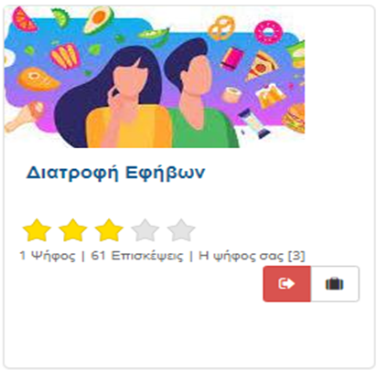
6α. Παραγόμενο εκπαιδευτικό υλικό
Σκοπό είχε να δώσει τη δυνατότητα στους εκπαιδευομένους να μελετήσουν μόνοι τους, σε προσωπικό χώρο & χρόνο, υπό την καθοδήγηση του δημιουργού του υλικού, την ενότητα της «Διατροφής των εφήβων».
Θεματικές Ενότητες
1η Δ.Ε. Διατροφή
2η Δ.Ε. Παχυσαρκία
3η Δ.Ε. Σωματική άσκηση
Εικονίδιο
Chamilo

Slide 10
6β. Παραγόμενο εκπαιδευτικό υλικό
Αρχή συνοχής
Αρχή πλεονασμού
Αρχή σηματοδότησης
Αρχή Χωρικής συνάφειας
Αρχή Χρονικής συνάφειας
Αρχή κατάτμησης
Αρχή Πολυμεσικότητας
Αρχή προπαίδευσης
Αρχή τροπικότητας
Αρχή προσωποποίησης
Αρχή εικόνας
Αρχή φωνής
Αυτονομία
Ευελιξία
Αρχές Πολυμεσικής Μάθησης
Μοντέλο West – Λιοναράκη
Αρχές ΕξΑΕ
Κείμενα
Προκείμενα
Μετακείμενα
Διακείμενα
Επικείμενα

Slide 11






6γ. Παραγόμενο εκπαιδευτικό υλικό
Πλατφόρμα Chamilo
Διαδικτυακό εργαλείο H5P
Ψηφιακό περιβάλλον
Padlet
Ψηφιακό λογισμικό Doodly
Ψηφιακό λογισμικό Plotagon
Εφαρμογή Blippar

Slide 12
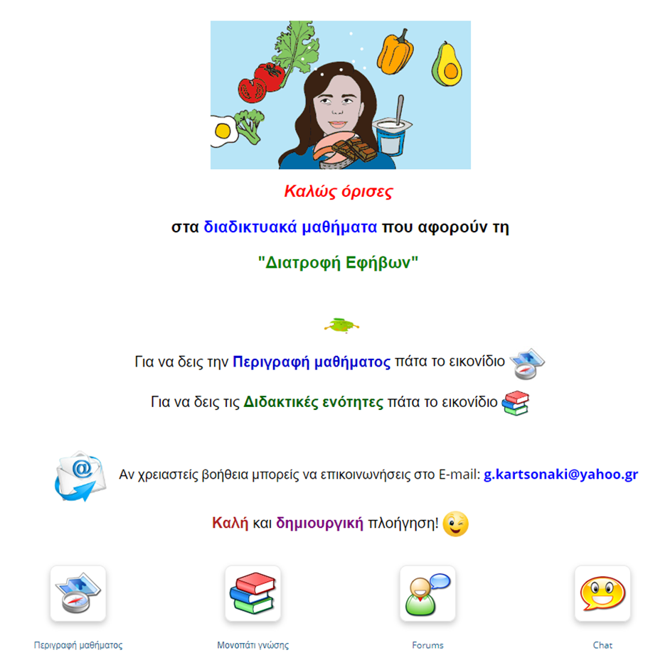
6δ. Παραγόμενο εκπαιδευτικό υλικό
Αρχική σελίδα
Chamilo
Αρχική οθόνη

Slide 13
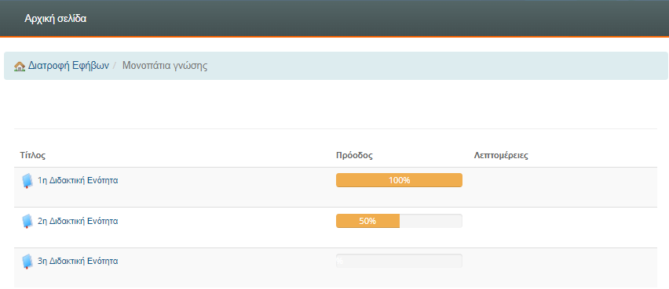

Διδακτικές ενότητες μαθήματος Chamilo
Μονοπάτι γνώσης

Slide 14
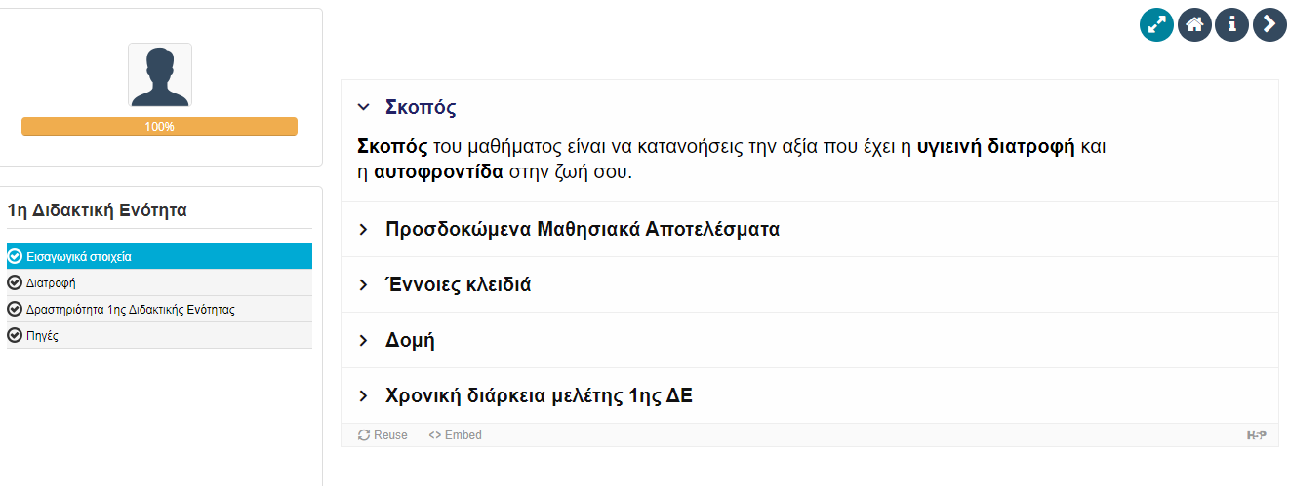
Σκοπός μαθήματος
Δομή διδακτικής ενότητας

Slide 15
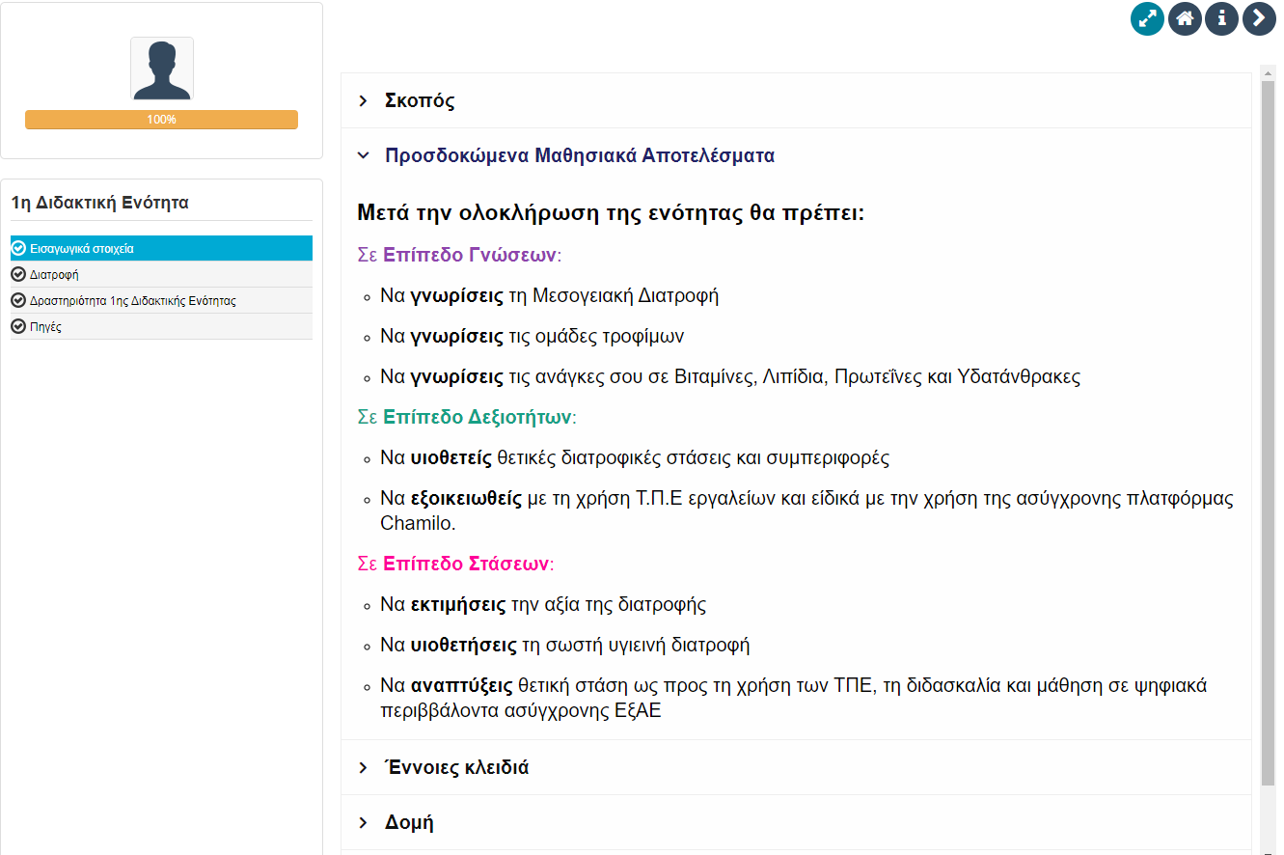
Προσδοκώμενα Μαθησιακά Αποτελέσματα

Slide 16
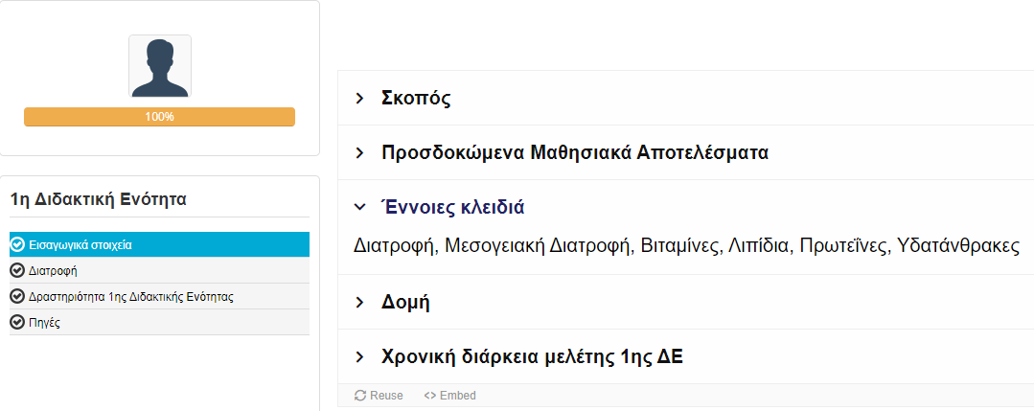
Έννοιες κλειδιά

Slide 17
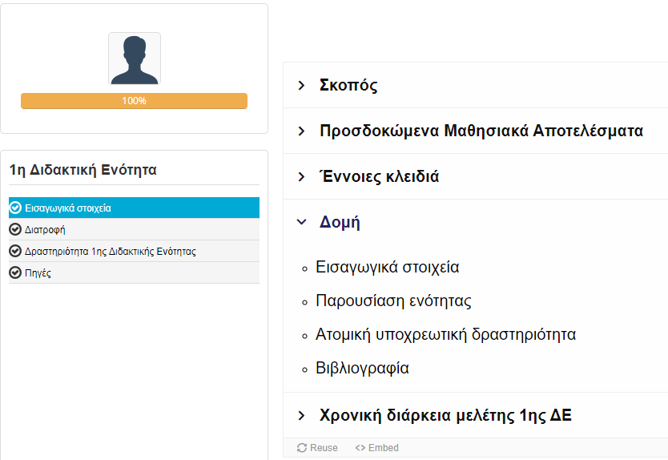
Δομή

Slide 18
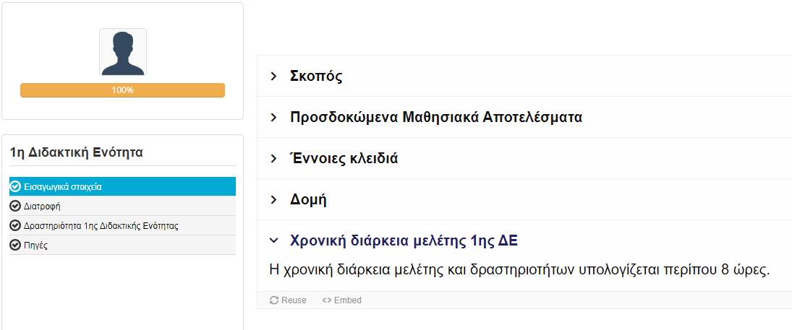
Χρονική διάρκεια μελέτης 1ης ΔΕ

Slide 19

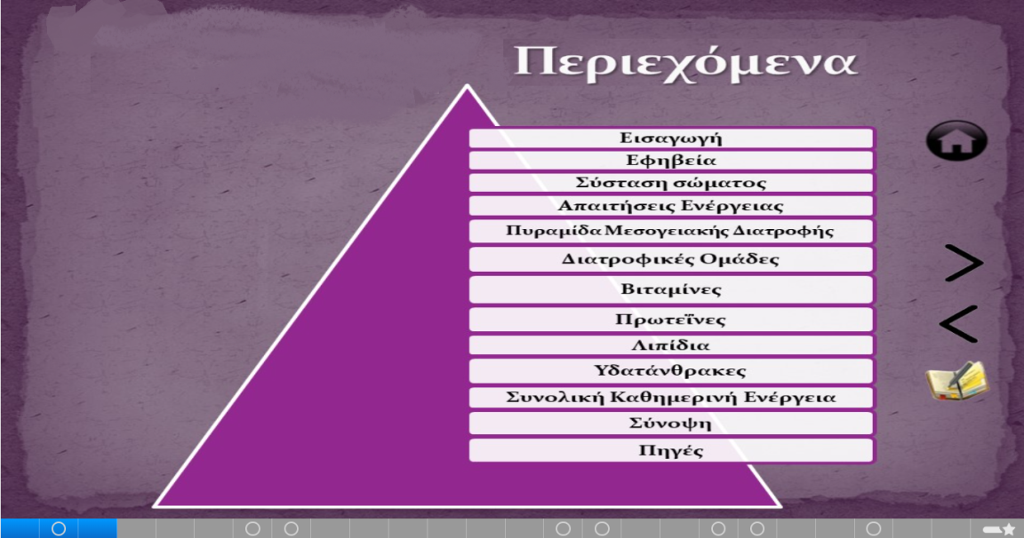
Παρουσίαση 1^{ης} Διδακτικής ενότητας
Δομή παρουσίασης ενότητας:
τίτλος διδακτικής ενότητας.
  επεξήγηση συμβόλων,
  περιεχόμενα,
  εισαγωγικό βίντεο,
  παρουσίαση θέματος,
  βίντεο σύνοψης ύλης και
  πηγές.

Slide 20


7α. Μεθοδολογία
Διερεύνηση των απόψεων των συμμετεχόντων σχετικά με το ΕΥ που δημιουργήθηκε
Χρόνος διεξαγωγής έρευνας: Ιούνιο έως Ιούλιο 2023

Slide 21

7β. Μεθοδολογία
Δείγμα: 3 Κριτικοί – Ειδικοί στην ΕξΑΕ
Είδος έρευνας: Ποιοτική μέθοδος ανάλυσης περιεχομένου
Μονάδα ανάλυσης: Πρόταση
Κατηγοριοποίηση απόψεων: Σε άξονες
Μια διαδικασία επιλεκτική και αφαιρετική (Robson, 2010)
Οι κατηγορίες στις οποίες έχει κωδικοποιηθεί το κείμενο της έρευνας είναι σαφείς, εξυπηρετούν τους ερευνητικούς σκοπούς, είναι αμοιβαία αποκλειόμενες, μονοσήμαντα ορισμένες και χωρίς τον κίνδυνο παρερμηνειών από τους ερευνητές και εξαντλητικές, δηλαδή το σύνολο των δεδομένων να ταιριάζει σε κάποια κατηγορία.
Λογισμικό: Atlas-ti
Μέσα συλλογής δεδομένων:
1 ερωτηματολόγιο αποτίμησης του ΕΥ με ανοιχτού τύπου ερωτήσεις
Ημιδομημένη συνέντευξη

Slide 22
8α. Αποτελέσματα – Κύρια ευρήματα
1^{ο} ερευνητικό ερώτημα: Το εκπαιδευτικό υλικό διέπεται από τις αρχές και τη μεθοδολογία της εξ αποστάσεως εκπαίδευσης;
Οι 3 αξιολογητές αποτίμησαν κατά κύριο λόγο θετικά
Βιβλιογραφική τεκμηρίωση
Συγκριτική ανάλυση πληροφοριών
Εύχρηστο – Φιλικό – Ευανάγνωστο
Εύκολη πλοήγηση
Συμβουλές μελέτης
Επεξηγηματικά σχόλια
Δραστηριότητες

Slide 23
8β. Αποτελέσματα – Κύρια ευρήματα
2^{ο} ερευνητικό ερώτημα: Το ΕΥ έχει δημιουργηθεί σύμφωνα με τις αρχές της Πολυμεσικής Μάθησης;
Τμηματική παρουσίαση
Εικόνα – ήχος – βίντεο
Επισήμανση στοιχείων
Οδηγίες δραστηριοτήτων – Ανατροφοδότηση
Εύχρηστο περιβάλλον (πλοήγηση – σύνδεσμοι)

Slide 24
8γ. Αποτελέσματα – Κύρια ευρήματα
3^{ο} ερευνητικό ερώτημα: Το εκπαιδευτικό υλικό έχει δημιουργηθεί σύμφωνα με τις αρχές της διαφοροποιημένης διδασκαλίας;
Αξιολόγηση μαθητή
Παρακολούθηση προόδου
Προσαρμογή προσδοκώμενων μαθησιακών στόχων σύμφωνα με το ΑΠΣ

Slide 25
8δ. Αποτελέσματα – Κύρια ευρήματα
4^{ο} ερευνητικό ερώτημα: Ποια είναι τα πιο δυνατά στοιχεία του ΕΥ; Υπάρχουν προτάσεις για ενδεχόμενες αλλαγές που θα μπορούσαν να βελτιώσουν το ΕΥ;
Δυνατά σημεία ΕΥ:
Ανατροφοδότηση
Αλληλεπίδραση
Απλότητα του υλικού ως προς τη γλώσσα και τη γραφή
Ευχάριστο μαθησιακό περιβάλλον
Κατάτμηση των πληροφοριών
Προτάσεις βελτίωσης ΕΥ:
Αναφέρουν ότι δεν θα ήθελαν να πραγματοποιηθούν αλλαγές

Slide 26
9α. Συμπεράσματα
Το ΕΥ διέπεται από τις αρχές και τη μεθοδολογίας της ΕξΑΕ σύμφωνα με τους τρεις αξιολογητές του ακολουθεί την τυπολογία των West & Λιοναράκη (2001)
Οι απόψεις συμφωνούν με τη βιβλιογραφία και τον τρόπο σχεδιασμού ενός εξ αποστάσεως εκπαιδευτικού υλικού σύμφωνα με τις αρχές Πολυμεσικής Μάθησης του Mayer (2017)
Αρχή Τροπικότητας
Αρχή Συνοχής
Αρχή Προσωποποίησης
Αρχή Φωνής
Πολυμεσική αρχή
Αρχή Εικόνας
Αρχή Κατάτμησης
Αρχή Σηματοδότησης
Αρχή Προπαίδευσης
Αρχή Χωρικής συνάφειας
Αρχή Χρονικής συνάφειας
Αρχή πλεονασμού

Slide 27
9β. Συμπεράσματα
Σύμφωνα με τους τρεις αξιολογητές το ΕΥ διέπεται από τις αρχές της διαφοροποιημένης διδασκαλίας των Watts ‐ Taffe et al. (2012)
Εις βάθος γνώση των γνωστικών αναγκών των μαθητών
Μέθοδοι καταγραφής της προόδου των μαθητών
Εις βάθος γνώση των μεθόδων διδασκαλίας
Ευέλικτη και δημιουργική προσαρμογή του βασικού προγράμματος σπουδών
Έμφαση στη διδασκαλία η οποία βασίζεται σε στρατηγικές μάθησης
Υιοθέτηση πρακτικών και συνήθειων για την υποστήριξη της διαφοροποιημένης διδασκαλίας

Slide 28
9γ. Συμπεράσματα
Τα δυνατά σημεία του ΕΥ συνάδουν με τη βιβλιογραφία και τον τρόπο σχεδιασμού εξ αποστάσεως εκπαιδευτικού υλικού σύμφωνα με την αρχή της Πολυμεσικής Μάθησης (Mayer, 2017) και την τυπολογία West & Λιοναράκη (2001)

Slide 29
9δ. Συμπεράσματα
Περιορισμοί έρευνας
Τα αποτελέσματα είναι ενδεικτικά και δεν μπορούν να γενικευθούν
Δεν υπήρξε σύγκριση με άλλες παρόμοιες έρευνες
Υπήρχε χρονική πίεση

Slide 30
9ε. Συμπεράσματα
Προτάσεις για μελλοντική έρευνα
Δυνατότητα συνέχισης του ΕΥ από το σημείο που έχει μείνει
Αποτίμηση του υπάρχον ΕΥ σε δείγμα μαθητών
Επιτακτική η ανάγκη στη σημερινή εποχή η δημιουργία εξ αποστάσεως εκπαιδευτικού υλικού
Όπως αναφέρουν οι Αναστασιάδης, Κωτσίδης, & Συννεφάκης (2021): «φαίνεται ότι η ΕξΑΕ μπορεί να διαδραματίσει έναν σημαντικό ρόλο στην αντιμετώπιση των συνεπειών της πανδημίας στην εκπαίδευση, με την προϋπόθεση της συμμετοχής των εκπαιδευτικών που θα κληθούν να την εφαρμόσουν σε επιμορφωτικά προγράμματα».

Slide 31

Σας ευχαριστώ για την προσοχή σας!

